Slide 1
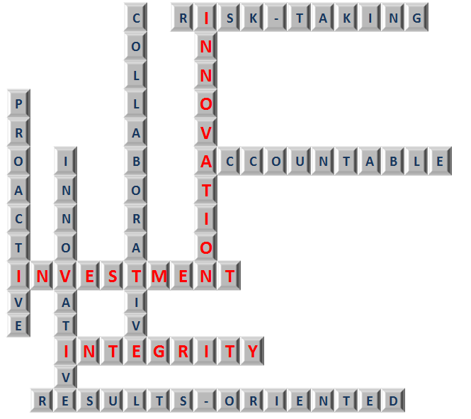

Slide 2
 |  |  |  |  | C |  | R | I | S | K | - | T | A | K | I | N | G
 |  |  |  |  | O |  |  | N
 |  |  |  |  | L |  |  | N
P |  |  |  |  | L |  |  | O
R |  |  |  |  | A |  |  | V
O |  | I |  |  | B |  |  | A | C | C | O | U | N | T | A | B | L | E
A |  | N |  |  | O |  |  | T
C |  | N |  |  | R |  |  | I
T |  | O |  |  | A |  |  | O
I | N | V | E | S | T | M | E | N | T
V |  | A |  |  | I
E |  | T |  |  | V
 |  | I | N | T | E | G | R | I | T | Y
 |  | V
 | R | E | S | U | L | T | S | - | O | R | I | E | N | T | E | D

Slide 3


